Slide 1

Laaja-alainen osaaminen ja ilmiölähtöisyys:
LUOKANOPETTAJAN MAHDOLLISUUDET
EDISTÄÄ KOKONAISVALTAISTA OPPIMISTA
POMM1002
Demo 3 2021

Slide 2
Mitä eväitä sait luennolta pedagogisen osaamisesi kehittämiseen?
Kykenet suunnittelemaan, toteuttamaan, eriyttämään, arvioimaan ja kehittämään erilaisia oppimisprosesseja.
Ymmärrät oppimiselle asetettujen tavoitteiden, pedagogisen toiminnan ja arvioinnin välisen yhteyden vuorovaikutteisissa oppimis- ja ohjausprosesseissa.
Opetuksen ja oppimisen tilanteissa kykenet toimimaan ja ajattelemaan luovasti ja innovatiivisesti ollen avoin uusille näkökulmille, keksimiselle ja kokeiluille sekä totutun haastamiselle.
Osaat tunnistaa ja hyödyntää oppimista edistäviä vuorovaikutuksen ulottuvuuksia erilaisissa oppimistilanteissa ja -ympäristöissä.
Ymmärrät oppimista edistävän vuorovaikutuksen sekä monimediaisten ja monipuolisten oppimisympäristöjen vaikutuksia ja osaat huomioida ne oppimisen ohjaamisessa.
Osaat ohjata heterogeenisiä opetusryhmiä sekä osaat suunnitella ja toteuttaa oppimistilanteita siten, että ne vahvistavat oppilaiden osallisuutta ja kiinnittymistä oppimiseen ja kouluun.
Lisäksi sinulla on opetus- ja oppimistilanteissa kertyvien kokemusten sekä niiden reflektoinnin ja taidon harjoittelun kautta rakentuvaa osaamista.

Slide 3
LUENNON ANTI
Keskustelua pienryhmissä 10 min
Mikä kolahti/mistä olet eri mieltä, mistä haluaisit tietää lisää.

Slide 4
Kertauksena monialaisesta oppimisesta
5 min
Uuttaluova.fi

Slide 5
Laaja-alainen osaaminen tutummaksi (15 min)
Jakautukaa pienryhmiin ja valitkaa ryhmässänne yksi laaja-alaisen osaamisen osa-alue
A) Tutkikaa opetussuunnitelmasta valitsemaanne osaamisaluetta ja tarkastelkaa sen käsittelyyn liittyviä mahdollisuuksia
  eri oppiaineiden näkökulmasta
  oppiaineiden integroinnin näkökulmasta
  ilmiölähtöisen oppimisen näkökulmasta.
B) Hahmotelkaa monialaista, ilmiölähtöistä oppimiskokonaisuutta, jossa (esim.)
  käsittelette valitsemaanne laaja-alaista osaamisaluetta
  huomioitte esteettömän opetuksen periaatteita
  mahdollistatte ikäsekoitteisten ryhmien työskentelyn
  pyritte noudattamaan aktiivisen oppimisen lähestymistapoja.

Slide 6






Integroivista aihekokonaisuuksista integroiviin/eheyttäviin monialaisiin oppimiskokonaisuuksiin
Perusopetuksen
Laaja-alaiset osaamiskokonaisuudet 2016
▪Ajattelu ja oppimaan oppiminen
▪Kulttuurinen osaaminen, vuorovaikutus ja
POPS 2003
1. Ihmisenä kasvaminen
toimintakulttuurin periaatteet 2016
•Oppiva yhteisö toimintakulttuurin
ytimenä
2. Kulttuuri-identiteetti ja
kansainvälisyys
•Hyvinvointi ja turvallinen arki
•Vuorovaikutus ja monipuolinen
ilmaisu
▪Itsestä huolehtiminen ja arjen taidot
3. Viestintä- ja mediataito
4. Osallistuva kansalaisuus
työskentely
▪Monilukutaito
ja yrittäjyys
5. Vastuu ympäristöstä,
•Kulttuurinen moninaisuus ja
kielitietoisuus
▪Tieto- ja viestintäteknologinen osaaminen
▪Työelämätaidot ja yrittäjyys
▪Osallistuminen, vaikuttaminen ja kestävän
hyvinvoinnista ja
kestävästä
tulevaisuudesta
•Osallisuus ja demokraattinen toiminta
•Yhdenvertaisuus ja tasa-arvo
•Vastuu ympäristöstä ja kestävään
tulevaisuuden rakentaminen
6. Turvallisuus ja liikenne
7. Ihminen ja teknologia
tulevaisuuteen suuntautuminen
Monialaiset oppimiskokonaisuudet

Slide 7
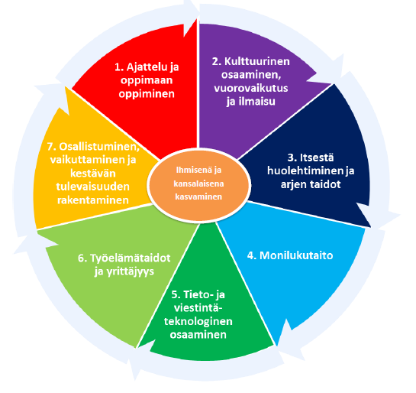
Laaja-alaiset osaamiskokonaisuudet
•useita liittymäkohtia toisiinsa
•tavoitteena on tukea ihmisenä
kasvamista sekä edistää
demokraattisen yhteiskunnan
jäsenyyden ja kestävän elämäntavan
edellyttämää osaamista
•erityisen tärkeätä on rohkaista oppilaita
tunnistamaan oma erityislaatunsa,
omat vahvuutensa ja
kehittymismahdollisuutensa sekä
arvostamaan itseään.

Slide 8
Arjen ilmiöihin käsiksi
Kirjatkaa itsellenne ylös sellaisia asioita lapsuudesta, nuoruudesta, koulusta, kasvatuksesta tms., jotka ovat kiinnittäneet huomiotanne mediassa.
Pohtikaa pienryhmissä, kuinka näitä asioita voisi käsitellä koulussa.
15 min

Slide 9
Seuraavaksi kerraksi
Jatketaan pedagogisen osaamisen teeman käsittelyä.
Perehdytään tieteellisen osaaminen teemaan luennon pohjalta.
Tiistaina 28.9. klo 12.15 - 13.45 kaikille halukkaille Peda.net ja PROpe opeopinnoissa -koulutus https://jyufi.zoom.us/j/67719213739 (Kainulainen)
Huom! Muistuttelen myös kulttuurielämystehtävän käsittelystä demossa viikolla 41

